Slide 2
BizTalk Server como ESB
Eduardo Azanza
Plataforma de Aplicaciones
Microsoft

Slide 3
ESB en Plataforma Microsoft
Comunicación ‘brokered’
Soporte Estándares
Metadatos
Enrutamiento inteligente
Transformación
Orquestación
Adaptadores

Slide 4
Microsoft ESB
SOA
Enterprise Service Bus
Nativo
Procesos
Nativo
Motor ESB
Consumidor de
Servicio
Proveedor de Servicio
Adaptadores
Transformación
Adaptadores
Enrutamiento
SOAP
Gestión de Excepciones
SOAP
Consumidor estándar de Servicio
B2B
Proveedor estándar de Servicio
Registro de Servicios
Gestión de Servicios
Seguridad

Slide 5
Microsoft ESB Guidance
Web Services
Core Services
On-ramps
BizTalk Server
Off-ramps
Exception Management

Slide 6
Qué aporta BizTalk Server al ESB
Soporte de Servicios Web
Enrutamiento inteligente
Transformación de mensajes
Procesamiento de itinerario
Adaptadores de aplicaciones de negocio
Motor de reglas
Orquestación de servicios

Slide 7
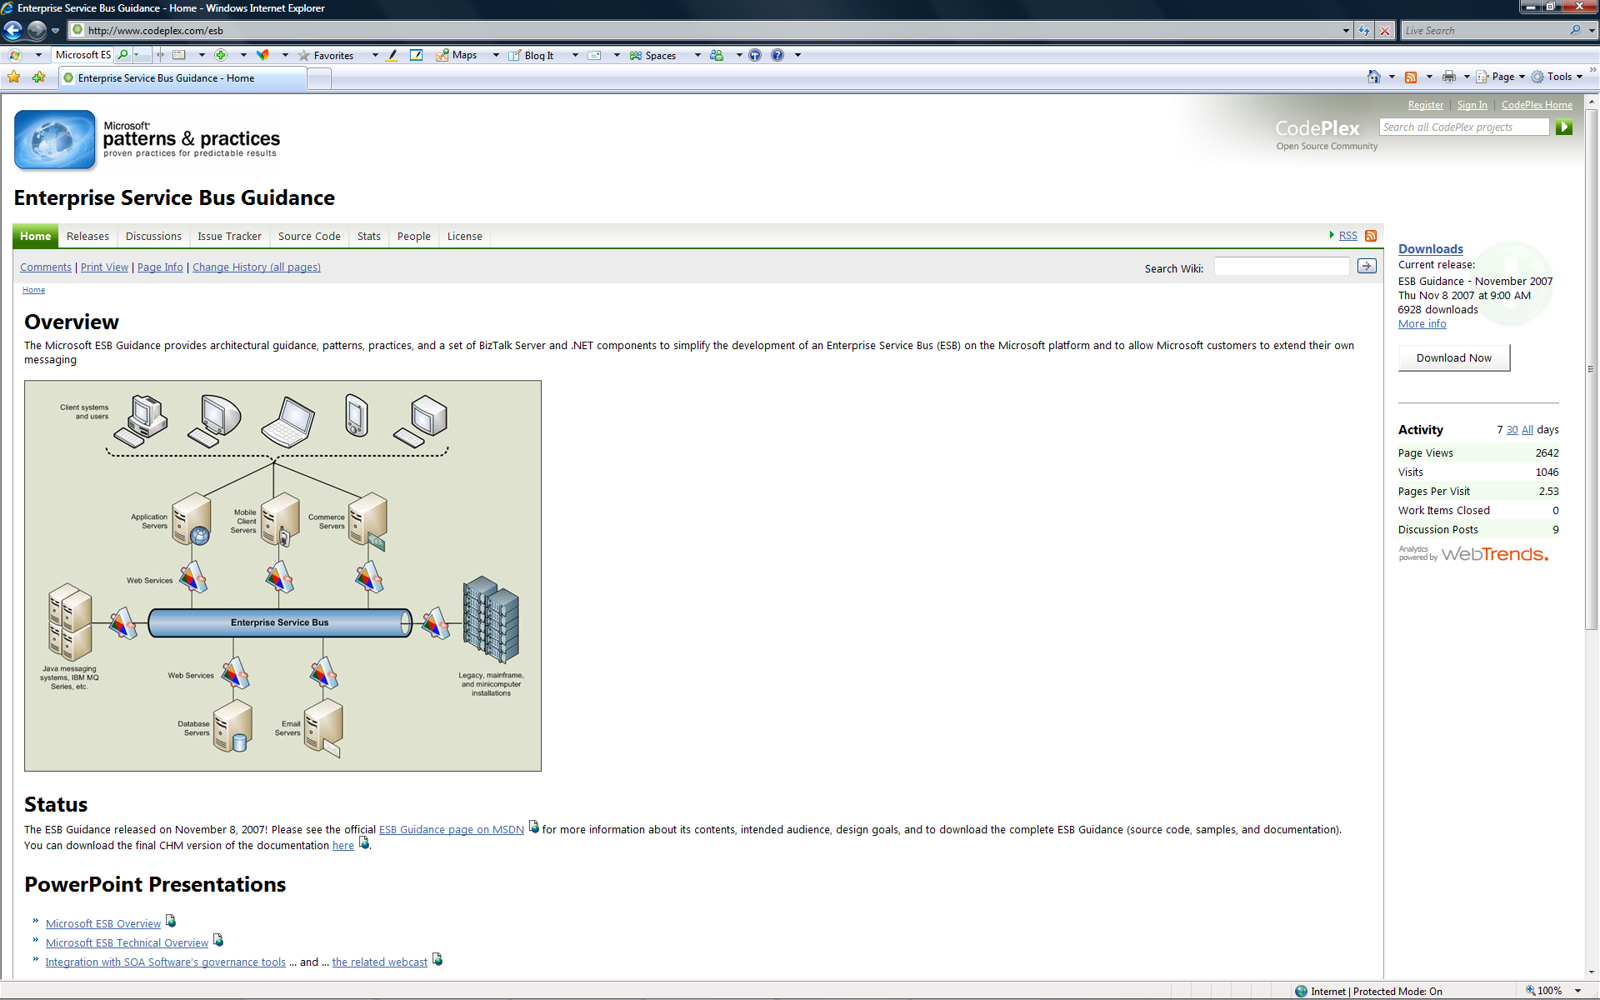

Slide 8
© 2007 Microsoft Corporation. All rights reserved. This presentation is for informational purposes only. MICROSOFT MAKES NO WARRANTIES, EXPRESS OR IMPLIED, IN THIS SUMMARY.

